Slide 1
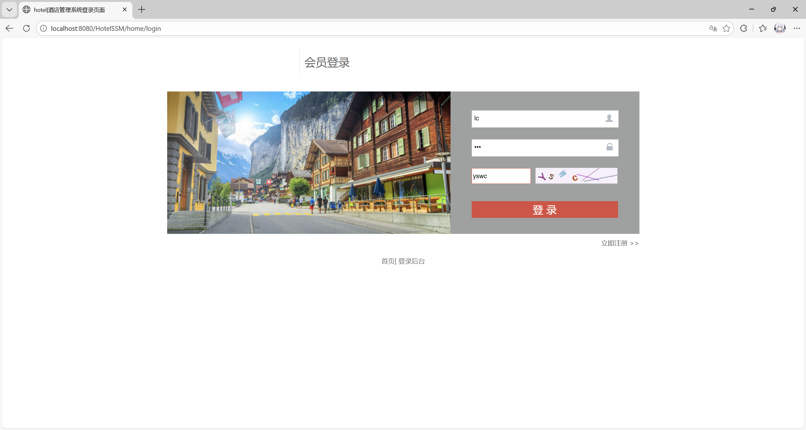
软件系统运行展示
用户登录

Slide 2
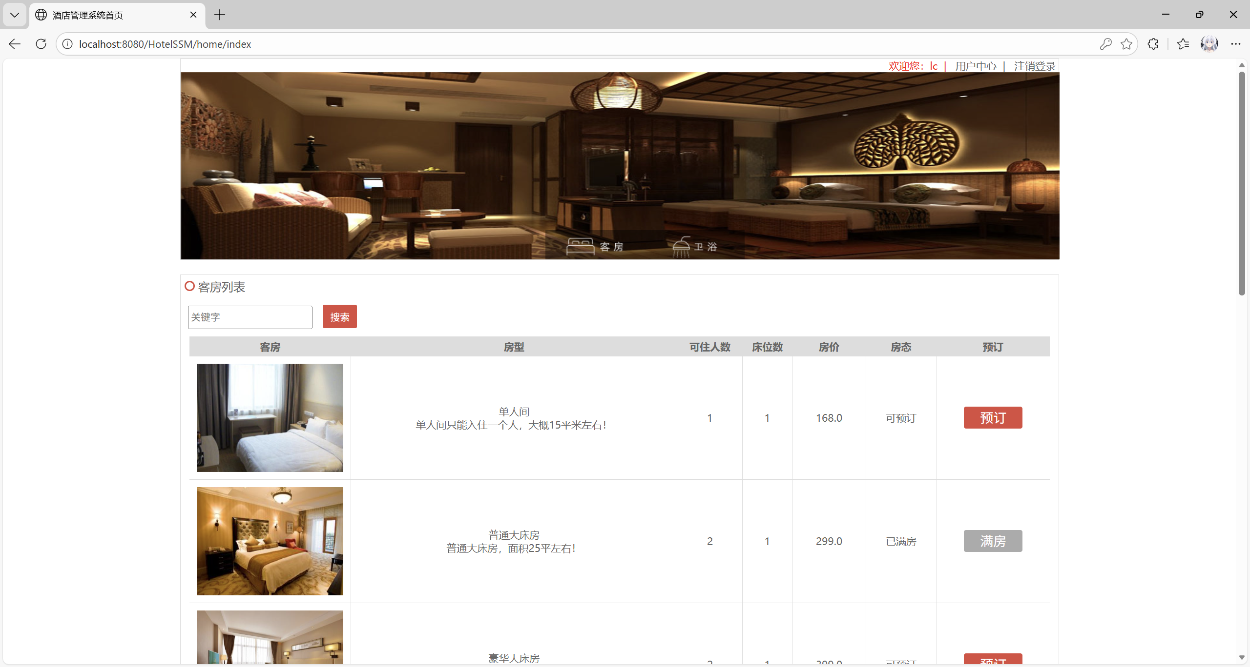
软件系统运行展示
登陆成功进入选择预定房间页面

Slide 3
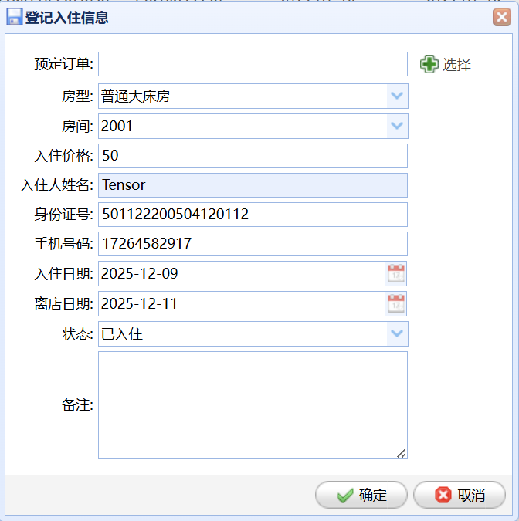
软件系统运行展示
管理员登记入住

Slide 4
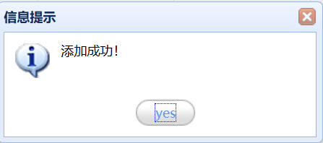
软件系统运行展示
登记入住成功

Slide 5
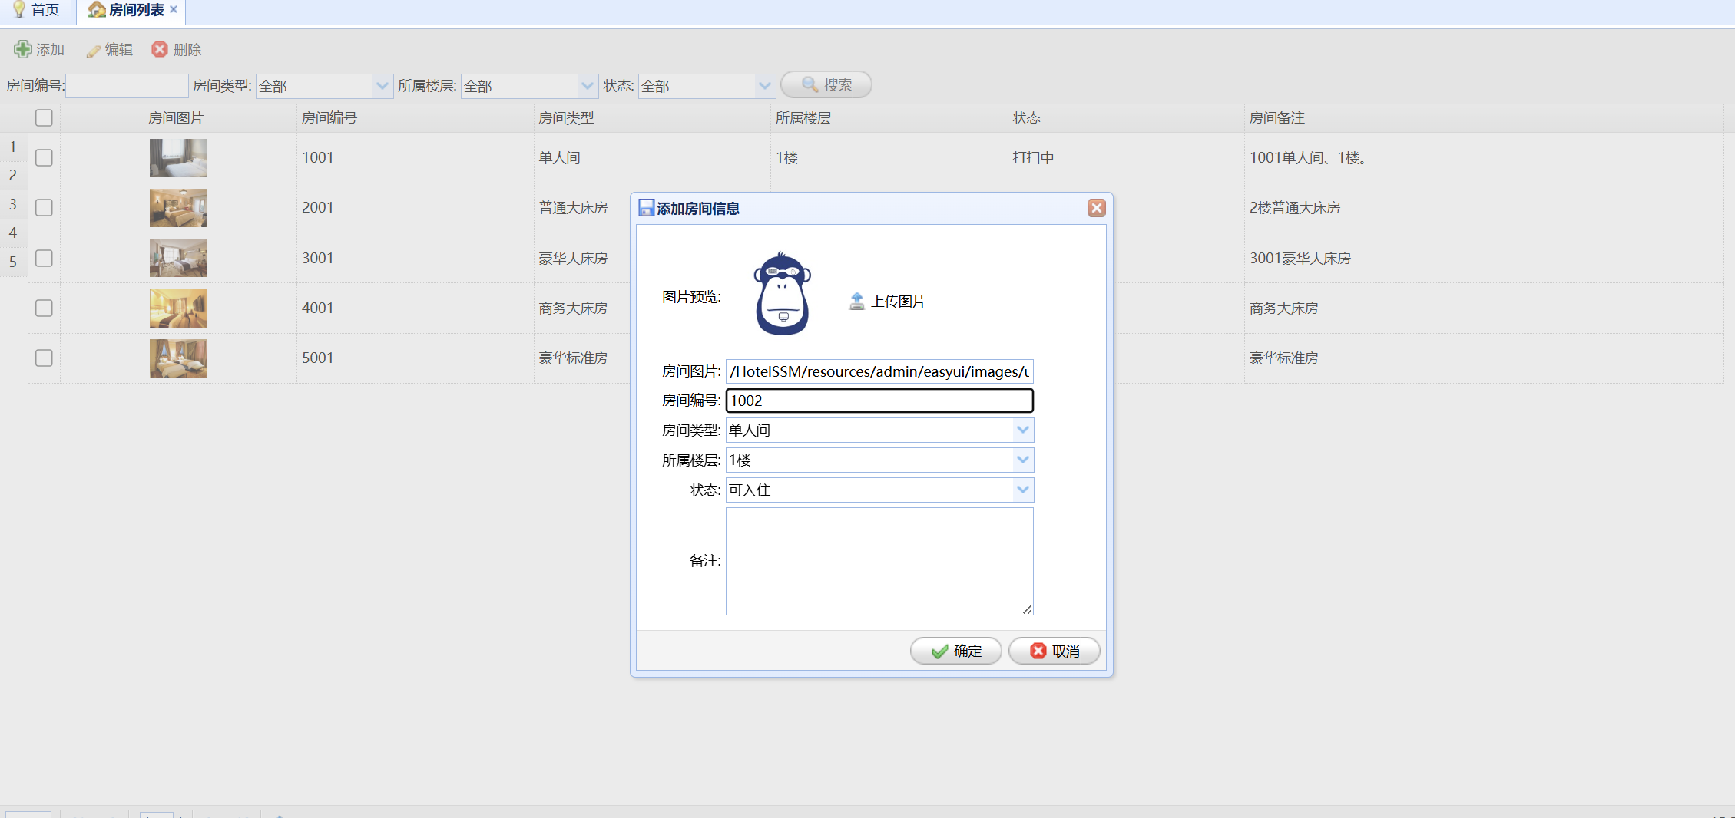
软件系统运行展示
管理员添加房间

Slide 6
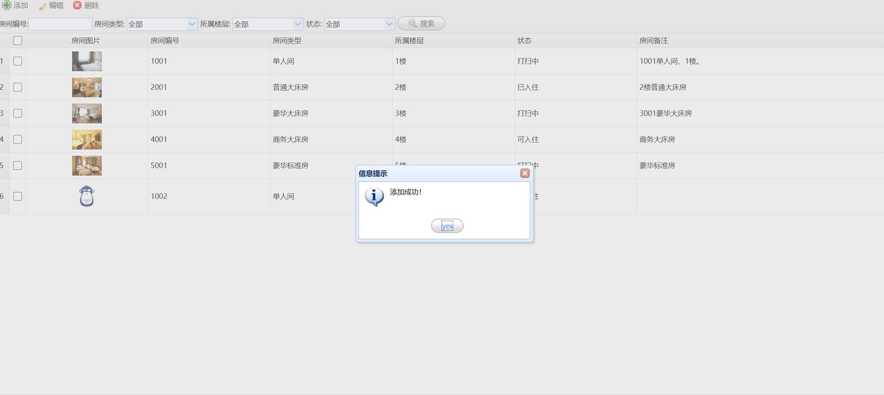
软件系统运行展示
管理员添加房间成功

Slide 7
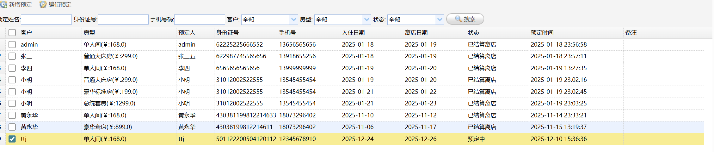
软件系统运行展示
管理员预定管理及查询

Slide 8
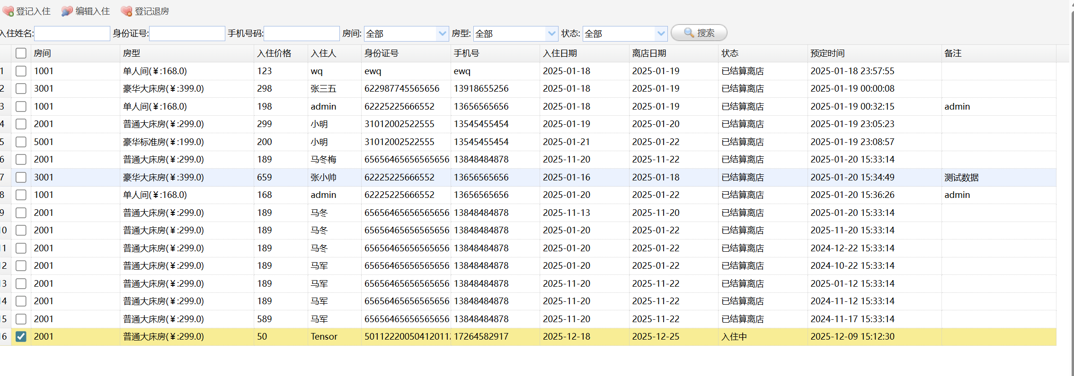
软件系统运行展示
管理员入住管理及查询

